Slide 1
Роль семьи в мотивационной работе с больными алкоголизмом
Медицинский психолог Горбунова Надежда Владимировна

Slide 2
Мотивация – это побуждение к действию.
Мотивация – это способность человека удовлетворять свои потребности посредством какой-либо деятельности.
Мотивация – это динамический психофизиологический процесс, который управляет поведением человека и определяет его организованность, направленность, устойчивость и активность.

Slide 3
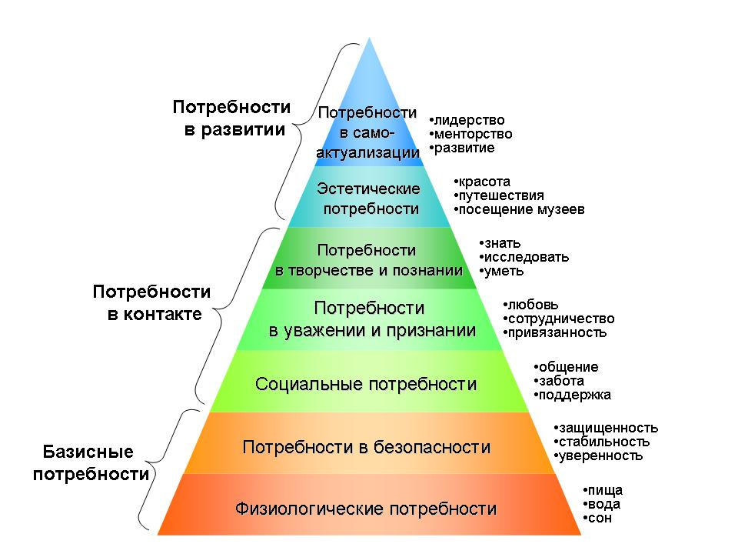
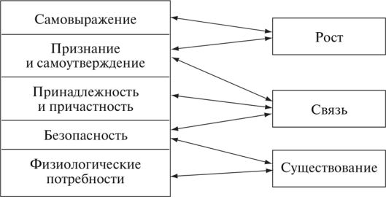
Теории мотивации
Теория Альдерфера Теория иерархии потребностей Маслоу

Slide 4
«Особенно важными в личном психосемантическом пространстве лиц с алкогольной зависимостью являются факторы социального признания и межличностного взаимодействия, причем в процессе психотерапии увеличивается осознанность роли индивидуальных усилий и мотивации, что свидетельствует о повышении ответственности за собственную жизнь и здоровье, а также об изменении критериев социальной перцепции»

Slide 5
Основными психологическими проявлениями любой зависимости является триада:
-обсессивно-компульсивное мышление, когда речь идет о предмете зависимости (алкоголь)
утрата контроля
отрицание как форма психологической защиты
Данное утверждение применимо как для зависимого, так и для семьи в целом.

Slide 6
Большинство авторов выделяют следующие виды отрицания в семьях больных алкоголизмом:
• абсолютное отрицание: «У нас нет проблем»;
• минимизация: «У нас есть небольшие проблемы»;
• уход с использованием отказа: «Мы не будем об этом говорить»;
• «резонерский» уход: «Нужно культурно выпивать»;
• уход с помощью скандала: «Что вы оскорбляете?» (говоря о пьянстве);
• поиск «козла отпущения»: «Пью из-за тещи, начальника и т. д.»;
• рационализация: «У пьющих нет атеросклероза»;
• интеллектуализация: «Кто же пьет? Это – наша культура»;
• сравнение: «Вот NN пьет, а здоров как…»;
• постановка себе безнадежного диагноза: «Мне уже ничего не поможет»;
• обусловленная трезвость: «Я не нуждаюсь в лечении, поскольку прекращу пить, когда захочу»;
• уступчивость: «Мы согласны, доктор…»;
• манипуляции: «А вы гарантируете, доктор, что он не будет пить?»;
• демократическая поддержка алкоголизации: «Каждый человек поступает так, как считает правильным».

Slide 7
Вопросы специалиста к клиенту
Подумайте о том, что вы:
- хотели бы изменить в себе,
- вам нужно изменить,
- должны изменить, но еще не изменили;
- объяснить, почему человек должен произвести такие изменения;
- указать клиенту, по крайней мере, на 1-3 конкретные выгоды, которые можно получить при изменении поведения;
- подсказать человеку, как можно что-то изменить;
- подчеркнуть, насколько важно это изменить
- уговорить клиента, при сопротивлении, повторить еще раз.

Slide 8
Если клиента настоятельно подталкивать к изменениям или жестко указывать на их необходимость, неизбежно возникает реакция в виде: злости, раздражения, оппозиции.
Клиент не принимает во внимание, обижается, оправдывается, не понимает, «не слышит», оттягивает решение, боится.
Он подавлен, смущен, загнан в угол, изолирован, избегает говорить об изменениях.
Ему неудобно, стыдно.

Slide 9
Задача специалиста внимательно слушать клиента. Главная цель понять проблему «клиента».
Не советовать – не спрашивать, слушать с интересом.
Возможные вопросы на размышление, осознавание:
- как Вы это можете изменить?
- как это сделать, чтобы преуспеть?
- какие существуют три причины, чтобы это сделать?
- по шкале от 0 до 10 насколько важно достичь этого изменения?

Slide 10
При проявлении эмпатии и эмоциональной поддержки, безоценочных суждениях о личности, клиенту станет важным быть понятым, быть принятым, быть уважаемым, быть вовлеченным, быть способным измениться, появится желание говорить еще, сотрудничать, принять помощь, проявится симпатия к консультанту, открытость, чувство безопасности, чувство комфортности, желание прийти снова.
Появится надежда на возможность изменения условий жизни и вдохновлённость на изменения.

Slide 11
Мотивационное интервью
Установление контакта (индивидуальная и семейная (родительская) история пациента, история его собственной семьи)
Рассмотрение его типичного дня
Обсуждение, что хорошего и плохого в употреблении алкоголя, как это сказывается на семейных отношениях
Предоставление необходимой информации, которая в будущем может помочь при обдумывание решений (взрослые дети аддиктов)
Обсуждение будущего
Исследовать с пациентом сомнения и проблемы, беспокоящие его в связи с употреблением алкоголя (если такие есть на данный момент)
Сопровождение в принятии самостоятельного решения
Обсуждение плана действий

Slide 12
Техника «Интервенция»
Близкие родственники зависимого (например: жена, дети, тёща, мать, отец), обязательно авторитетные для зависимого люди.
Предъявить пациенту факты последствий употребления ПАВ
Каждому участнику необходимо высказать свою озабоченность судьбой больного, тем, как он губит себя, сказать, что он, больной, слишком дорог всем присутствующим и что они не могут спокойно наблюдать, как он теряет свое здоровье, семью, квалификацию, доброе имя.
Главное в такой беседе - удержаться от обвинений, а предъявлять претензии больному можно и нужно в виде констатации очевидных фактов.
Сын: «Из-за твоего пьянства, папа, я не могу пригласить в дом друзей. Мне будет очень стыдно, если они увидят тебя пьяным».
Сослуживец: «Мы теперь боимся доверять тебе ответственную работу, хотя всегда ценили тебя, твое мастерство».
Жена: «Я всегда верила, что ты можешь справиться с любыми трудностями, но, видимо, ошибалась. Ни ты, ни я не можем побороть алкоголь. Остается просить помощи у врачей»
Родственникам, осуществляющим интервенцию, необходимо руководствоваться двумя принципами: исключительно серьезным подходом к проблеме алкоголизма у близкого человека и доброжелательным отношением к нему самому.
Специалисту целесообразно высказать свое заключение последним.

